Slide 1
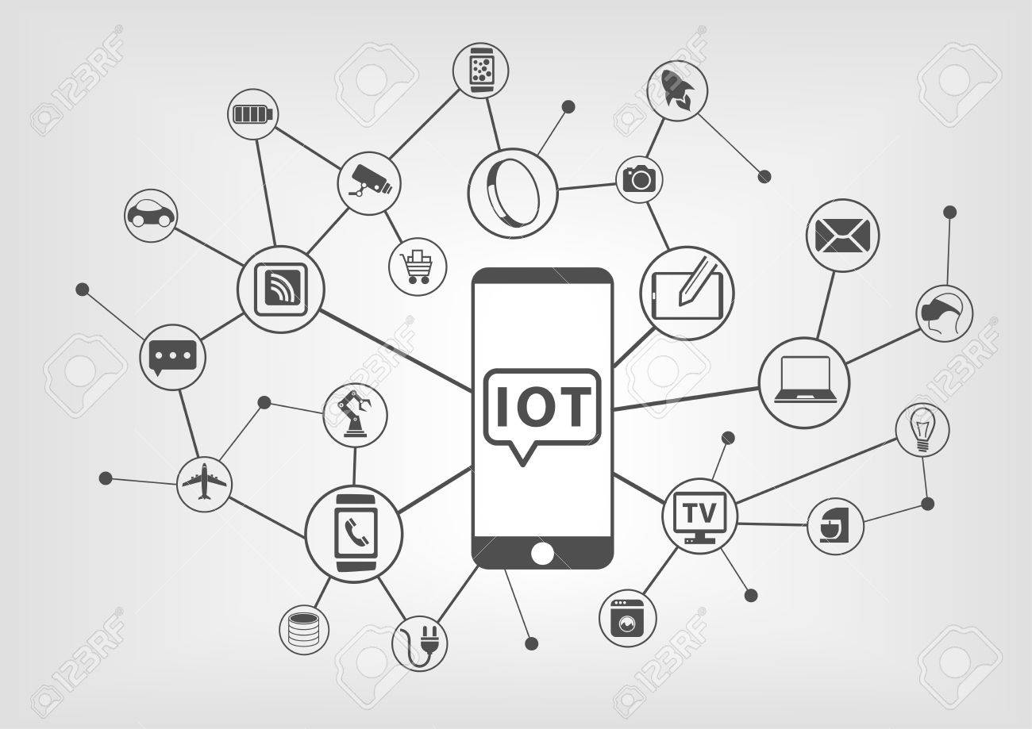
Desafíos de seguridad de los dispositivos de IoT

Slide 2
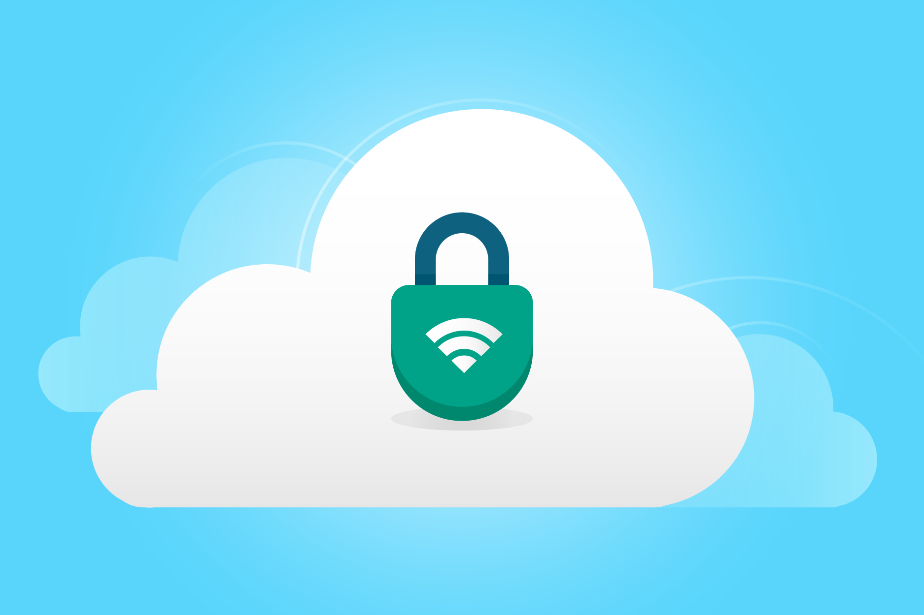
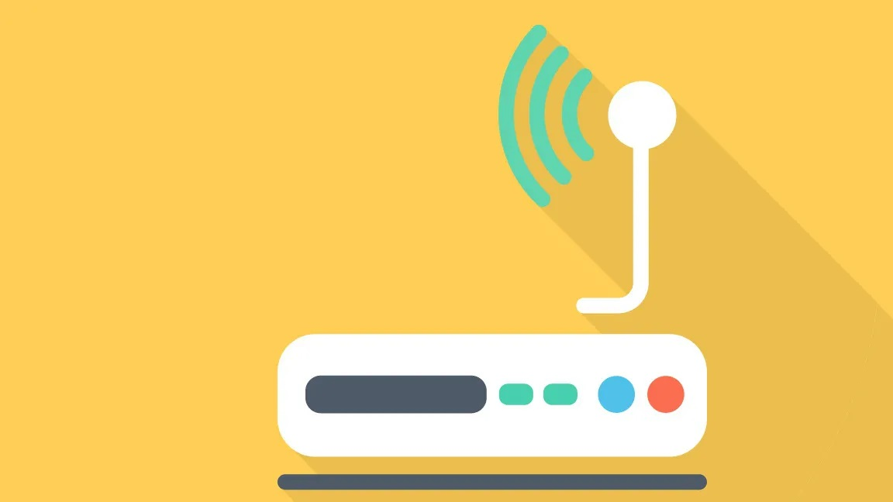
Uso de Wi-Fi seguro

Slide 3

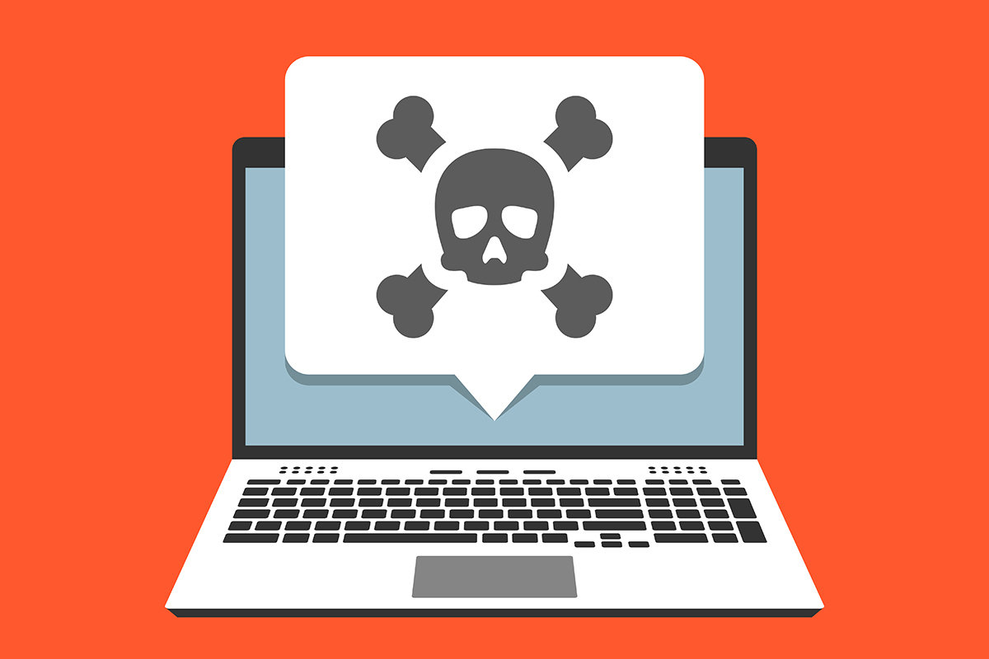

Protecion de dispositivos
Firewall o cortafuegos
Virus INFORMATICOS Y MALWARES
AdMINISTACION DEL DISPOSITIVO

Slide 4
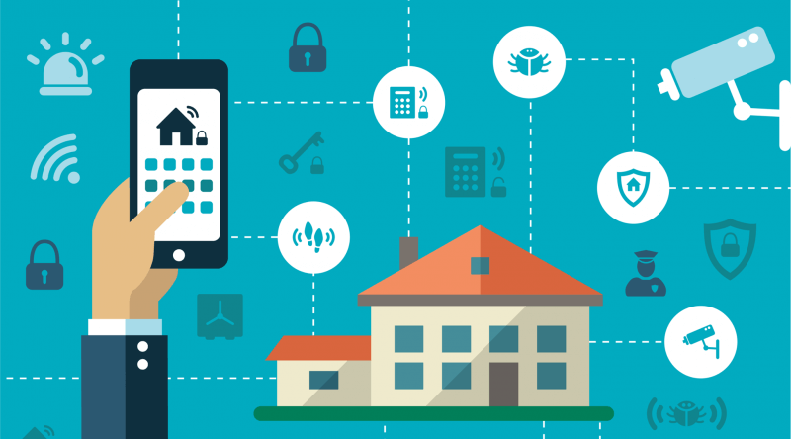
Hogares inteligentes

Slide 5
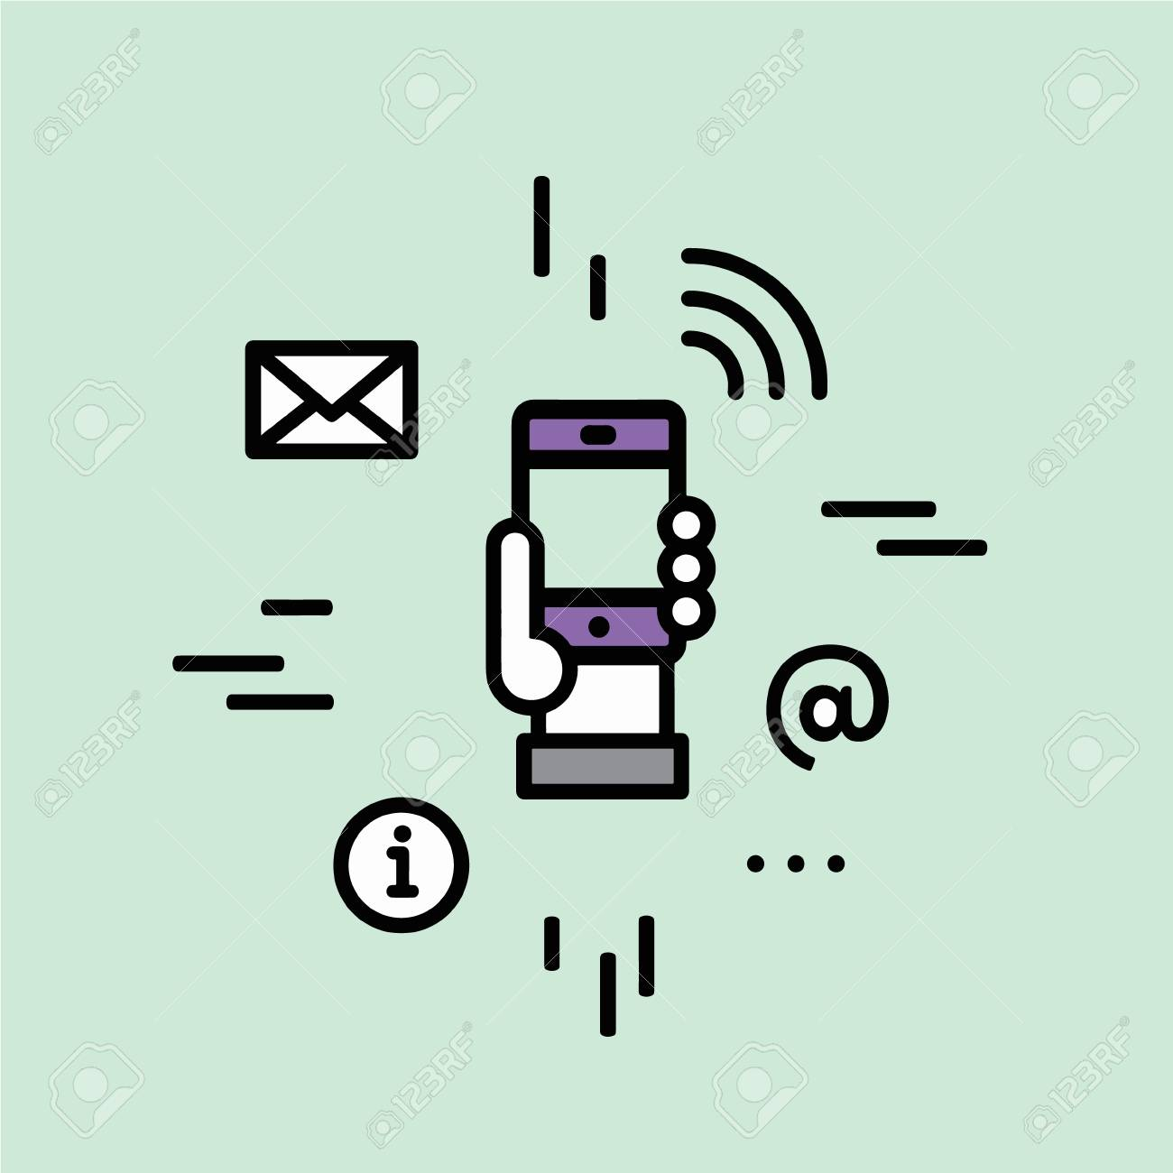
Puntos de acceso públicos

Slide 6

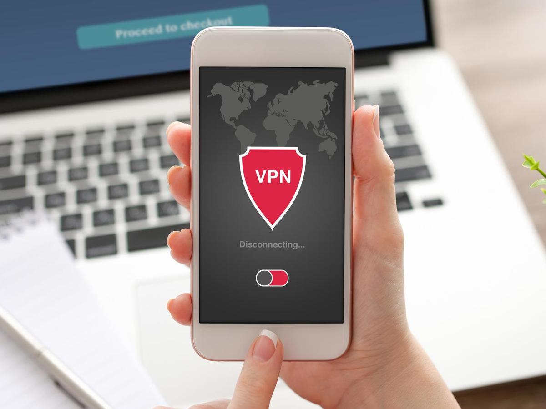
Configuración de una VPN en Smartphone

